Slide 1
SDGs認知度調査
2025年9月
大阪府 政策企画部 企画室 連携課
【アンケート調査の概要】
調査方法 ： 民間の調査会社が保有するモニターを対象としたインターネットアンケート調査
調査対象 ： 国勢調査に基づく性・年代・居住地の割合で割り付けた18歳以上の大阪府民1,000人
実施期間 ： ２０２５年9月1日から9月4日

Slide 2
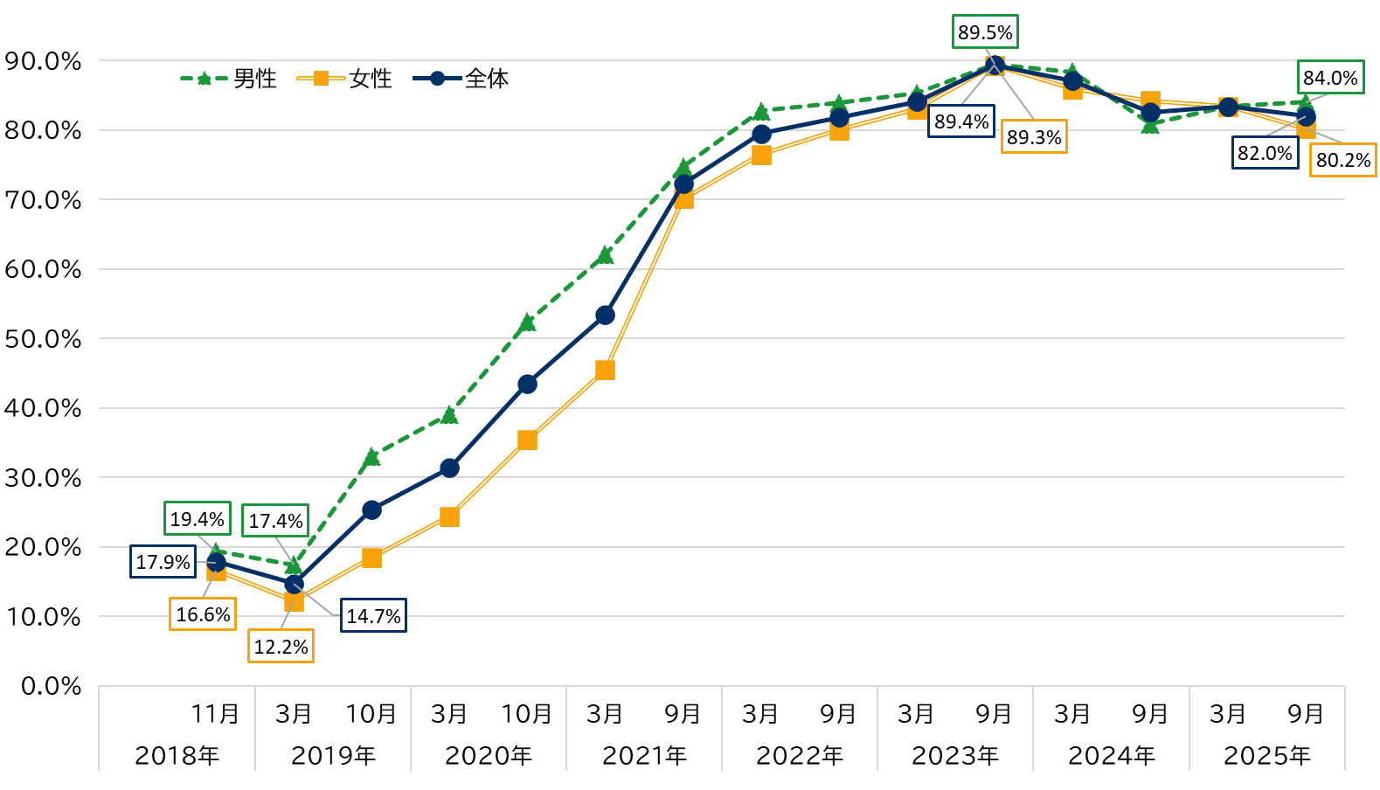
SDGs認知度の推移 （男女別）
回答者の認知度は 82.0%
※「SDGsを知っている」と「SDGsという言葉を聞いたことがある、または、ロゴを見たことがある」の合計をSDGsの認知度としている

Slide 3
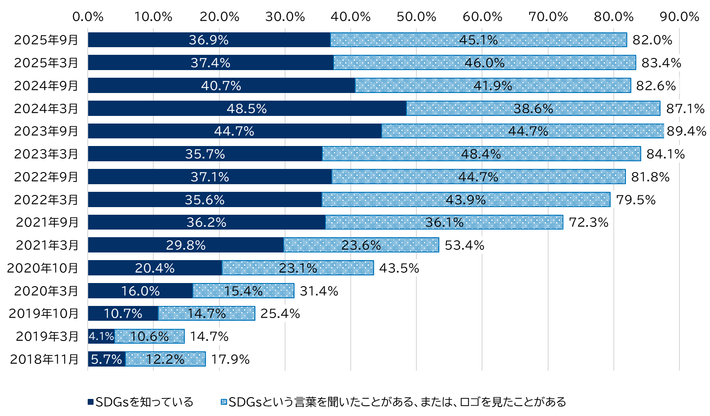
SDGs認知度の推移 （全体）
直近3年のSDGsの認知度は、80%を超える水準で推移している

Slide 4
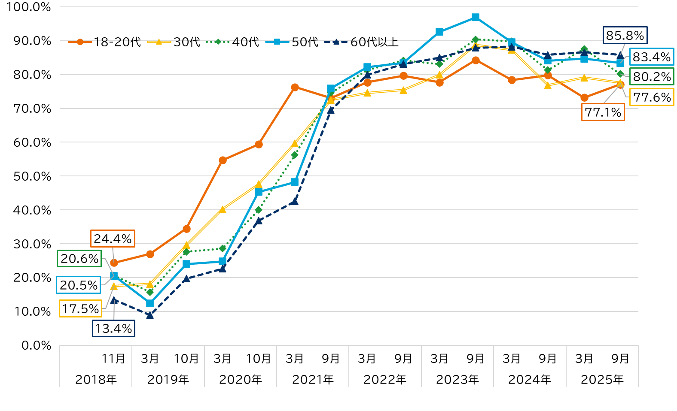
SDGs認知度の推移 （年齢別）
2022年以降、全ての世代で認知度は７０%を超える水準で推移している

Slide 5
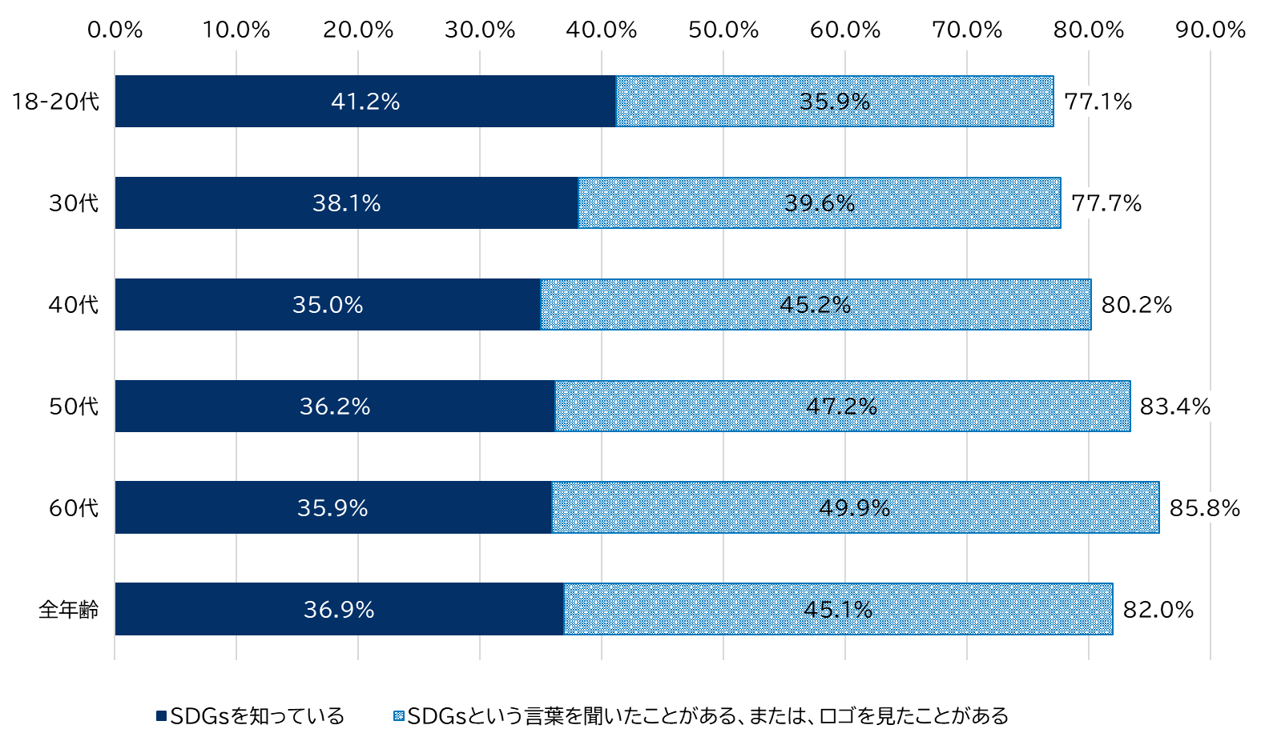
SDGs認知度の内訳 （年齢別）
30代以下では、認知度が80%を下回っている
「SDGsを知っている」と回答した割合は、 18-20代のみ40%を上回っている

Slide 6
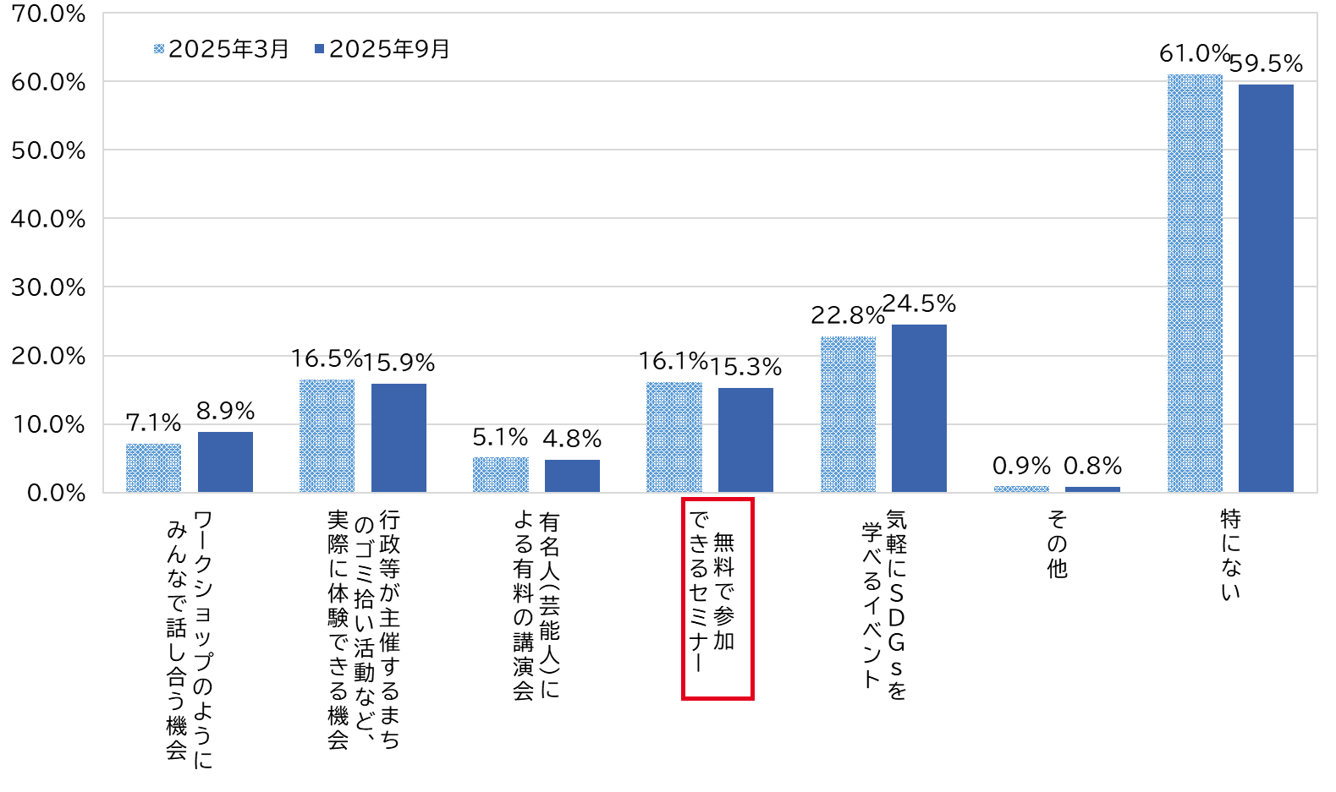
SDGsに関心が高まる機会 （複数選択可）
SDGsに関心が高まる機会は、「気軽にSDGsを学べるイベント」、 「行政等が主催するまちのゴミ拾い活動など、実際に体験できる機会」 、「無料で参加できるセミナー」の割合が高い

Slide 7
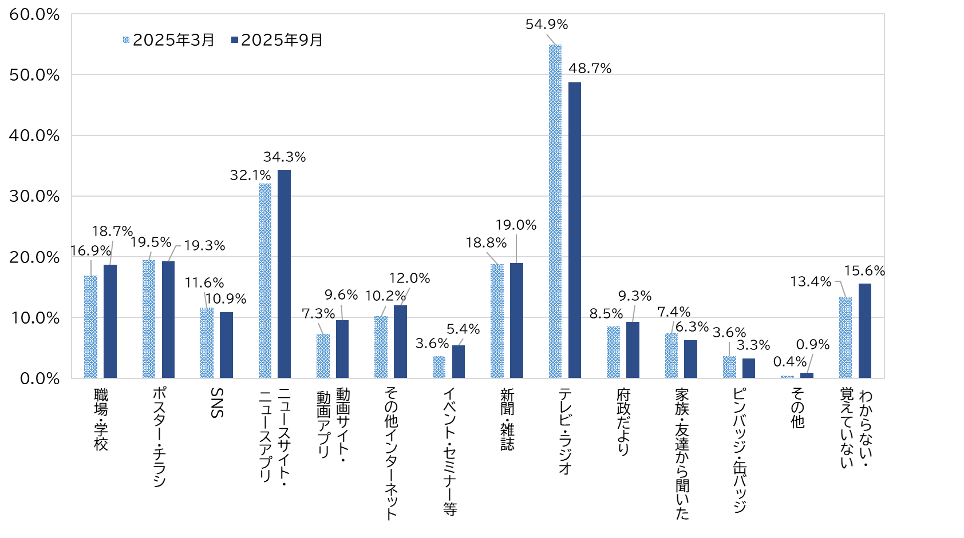
SDGsを知ったきっかけ （複数選択可）
SDGsを知ったきっかけは、 「テレビ・ラジオ」、「ニュースサイト・ニュースアプリ」の割合が高い

Slide 8
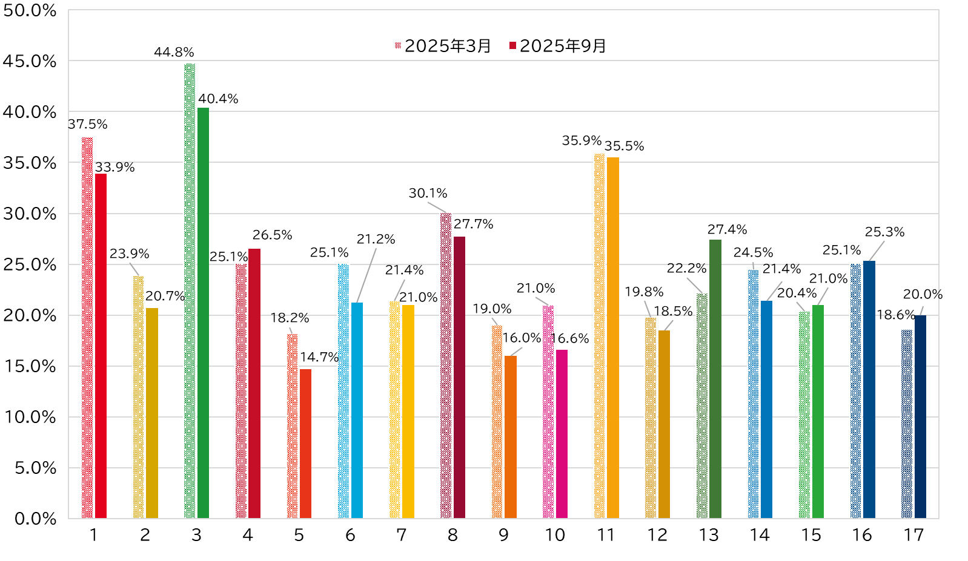
大阪で重要だと思うゴール （複数選択可）
大阪で重要だと思うゴールは、「ゴール３（すべての人に健康と福祉を）」 、 「ゴール11 （住み続けられるまちづくりを） 」 、「ゴール１（貧困をなくそう） 」 の割合が高い

Slide 9
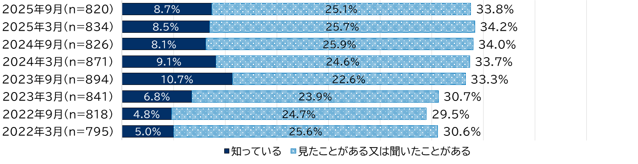
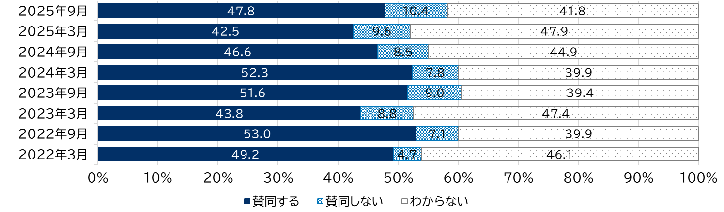
大阪ＳＤＧｓ行動憲章認知度
8
大阪SDGs行動憲章の認知度は33.8％、趣旨への賛同率は47.8％
■大阪SDGs行動憲章の認知度（ＳＤＧｓを知っている・聞いたことがある人）
■大阪SDGs行動憲章の趣旨への賛同率

Slide 10
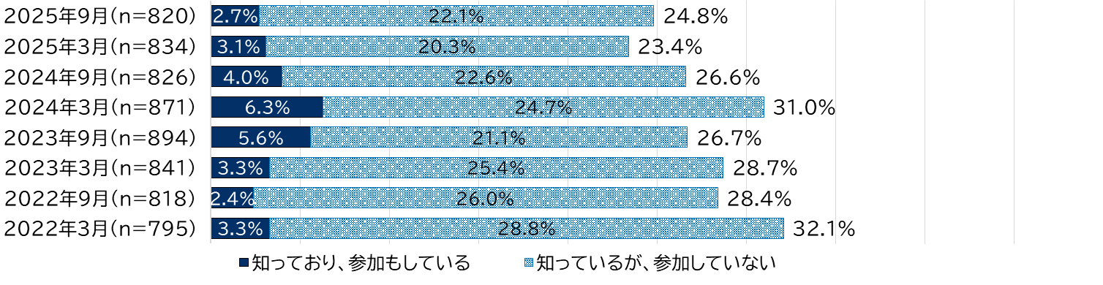
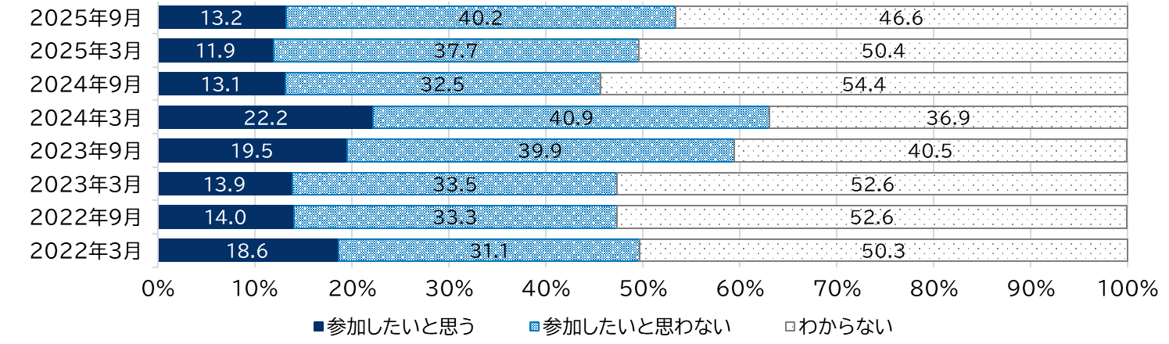
私のＳＤＧｓ宣言プロジェクト認知度
9
私のSDGs宣言プロジェクトの認知度は24.8％、参加したいと思う人は13.2％
■私のSDGs宣言プロジェクトの認知度（ＳＤＧｓを知っている・聞いたことがある人）
■私のSDGs宣言プロジェクトへの参加意思

Slide 11
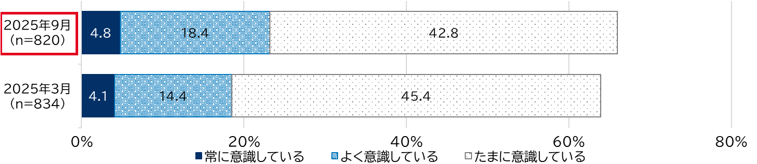
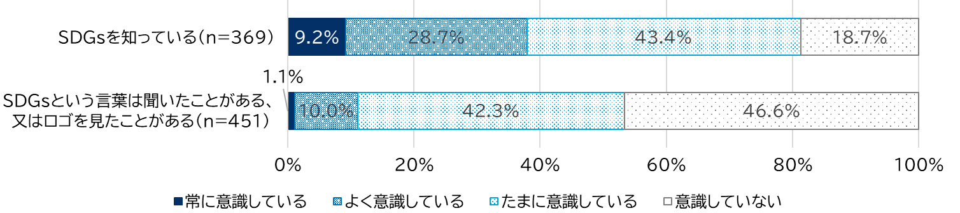
ＳＤＧｓ意識度 （全体）
10
SDGsを「常に意識している」、「よく意識している」、「たまに意識している」の合計は66.0%
「SDGsを知っている」と回答した人は、「SDGsという言葉は聞いたことがある、又はロゴを見たことがある」と回答した人より、SDGsの意識度が高い
■SDGs意識度（全体）
66.0％
63.9％
■SDGs意識度の違い（ＳＤＧｓを知っている程度） 2025年9月

Slide 12
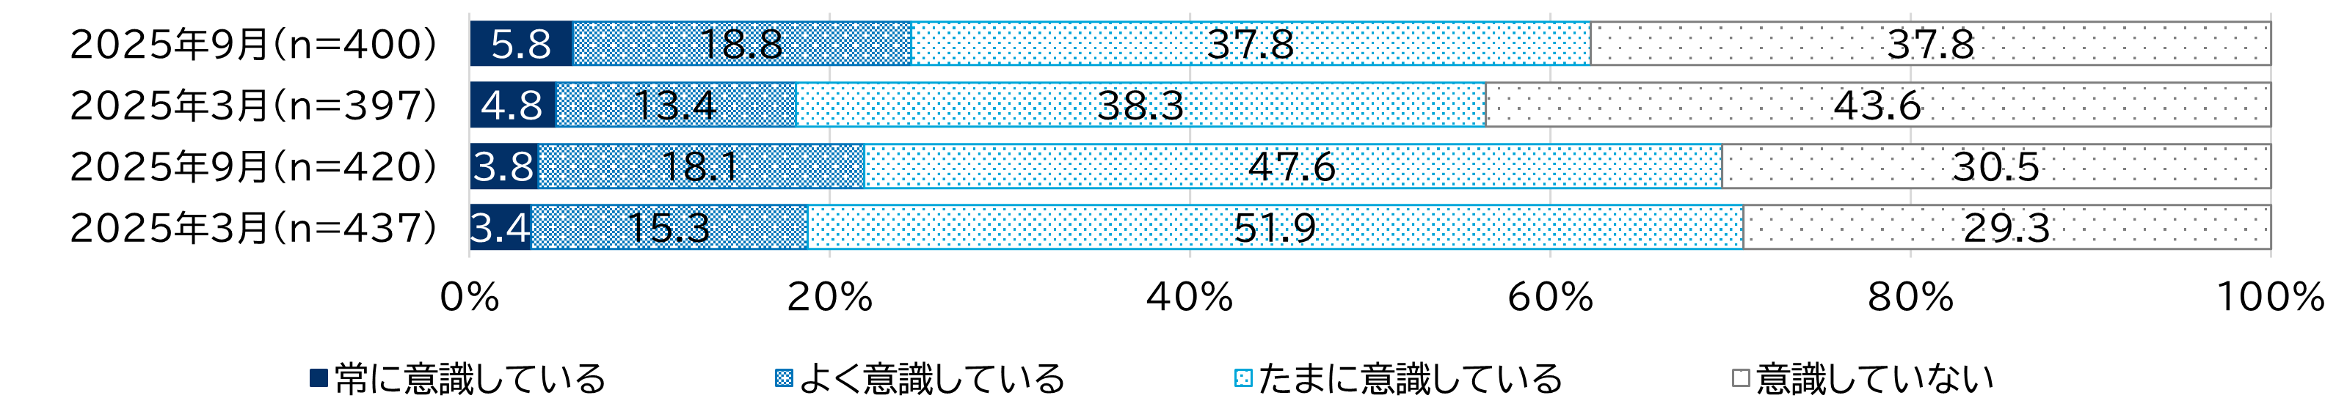
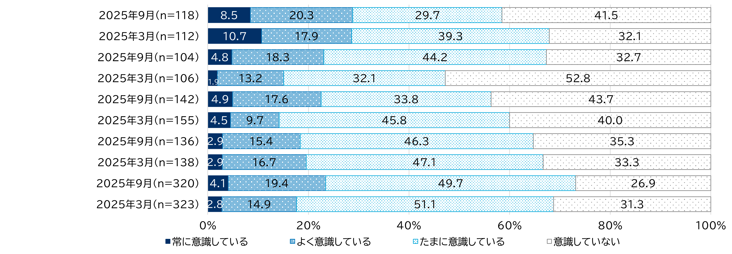
ＳＤＧｓ意識度 （性別・年齢別）
11
男女別では、女性の意識度が高い傾向にある
18-20代と40代の意識度は60%を下回っている
■SDGs意識度（性別）
男 性
女 性
■SDGs意識度（年齢別）
18-20代
30代
40代
50代
60代以上

Slide 13
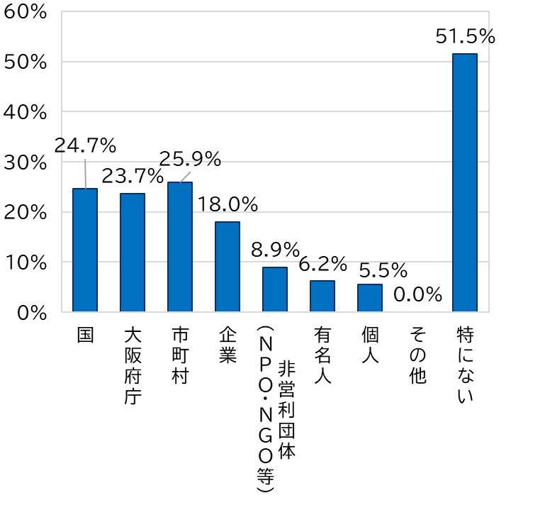
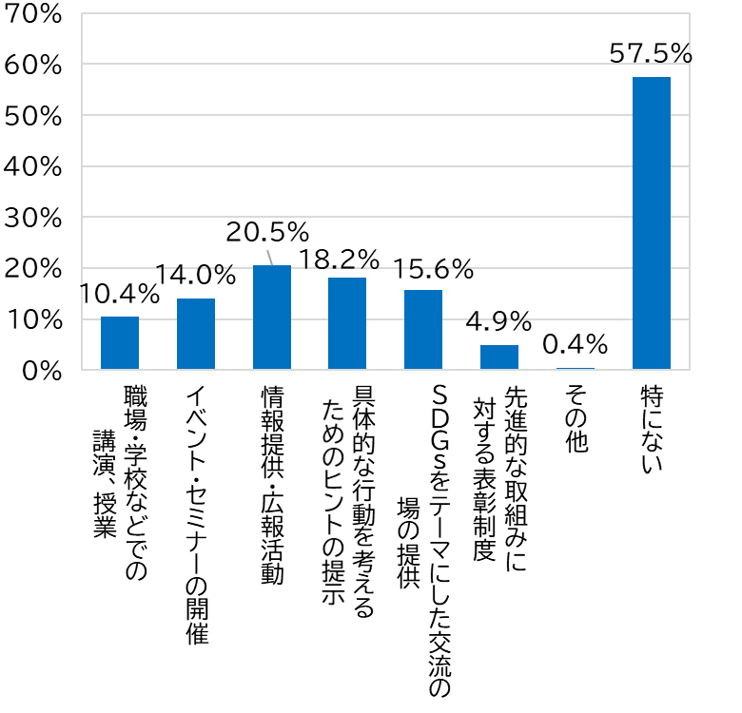
興味のある取組みの主体、大阪府に期待する取組み
12
どういった団体等が行う取組みに興味があるかについては、「市町村」、「国」 、 「大阪府庁」、 「企業」の割 合が高い
SDGsを広めるため大阪府に期待する取組みは、「情報提供・広報活動」 、「具体的な行動を考えるためのヒントの提示」 、 「SDGsをテーマとした交流の場の提供」 の割合が高い
■どういった団体等が行う取組みに興味があるか
（複数選択可）
■大阪府に期待する取組み
（複数選択可）

Slide 14
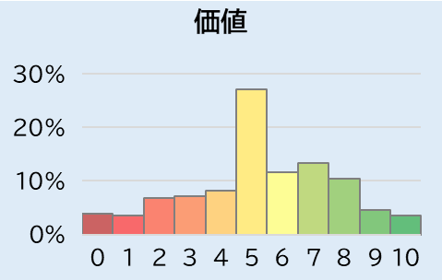
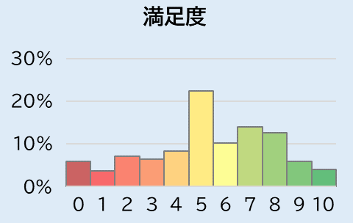
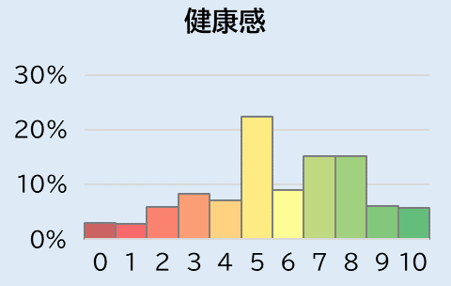
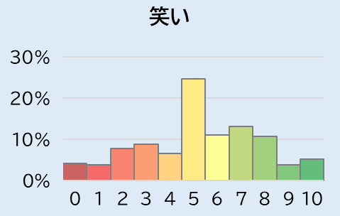
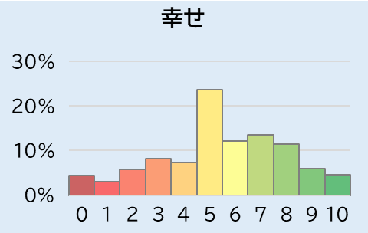
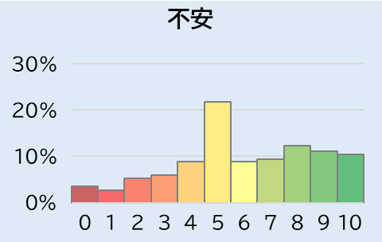
wara
Osaka“笑”Indicator （笑いと幸せ、健康感等の関係）
13
「笑い」と「幸せ」、「満足度」、「価値」、「健康感」には、それぞれ正の相関がみられる
全体として、あなたが取り組んでいること
に対してどの程度「価値」を感じていますか
全体として、あなたは自分の人生に
どの程度満足していますか
ご自身の現在の健康状態を
どのように評価されていますか
相関係数
0.69
相関係数
0.72
相関係数
0.65
あなたは、この1週間、よく笑いましたか
相関係数
0.77
相関係数
0.07
全体として、昨日、どの程度幸せを感じましたか
全体として、昨日、どの程度不安を感じましたか
※0：これ以上ない不安を感じた
10：全く不安に感じなかった

Slide 15
SDGsを意識して行動していること （主な意見）
14
・ フードロスを減らすために、賞味期限の近くなった値引き商品を買う
・ 買い物で手前取りやフェアトレードを意識している
・ 定期的な地域清掃に参加している
・ 地産地消を心掛ける
・ 使わない家電の電源を切る
・ リサイクルやリユースを意識する
・ 出来る限り歩いたり自転車を利用する
・ 家庭内での節電、節水
・ 男女や国籍などに関係なく感謝の気持ちを持って生活する
・ 家庭園で生ごみを堆肥に利用する
・ 無駄な包装を断る
・ 必要以上に車を使わず公共交通機関を利用する
・ マイボトルやエコバッグを持って出かける
・ 無駄をなくして必要な物だけを購入する
・ ボランティア活動に参加する
・ 不要な照明を消す、シャワーの時間を短くする
・ ごみ分別を徹底する
・ ジェンダー平等を意識する
・ 詰め替え用のものを買う
・ 食材は無駄なく使い切る
・ プラごみを川や海に流れ込ませないように徹底的に分別やリサイクルに出す
・ 川、海を少しでも汚さないように洗剤の使用控えめにしている
・ 性別、人種などで差別をしない
・ 気候変動や環境について意識して購入する企業を変えたり投資したりしている

